Slide 1

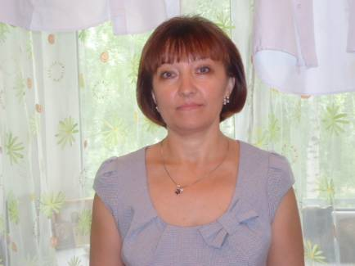
Я-Егорова Римма Александровна.Работаю в детском саду общеразвивающего вида №33 г.Нижнекамска воспитателем по обучению татарскому,русскому языкам.Категория:1 квл.,образование:незаконченное высшее.Общий стаж 21 год,педагогический стаж 19 лет,в данном образовательном учреждении 12 лет.

Slide 2


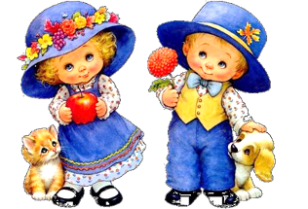

Slide 3
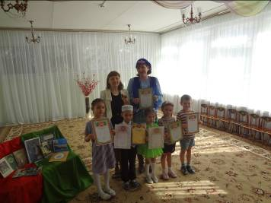


На сегодняшний день в Республике Татарстан обучение детей двум государственным языкам с дошкольного возраста является одним из актуальных вопросов, обсуждаемых в сфере дошкольного образования.
Основной целью обучения татарскому языку дошкольников является развитие языковой способности, ознакомление с татарским языком как средством общения и с культурой татарского народа.
Приобщение детей к татарскому языку намного облегчает процесс владения им в школе, а, следовательно, способствует более быстрому усвоению программного материала.

Slide 4
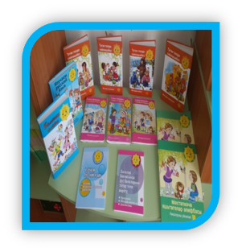
Будучи воспитателем по обучению татарскому языку, работаю по:
Программе обучения русскоязычных детей татарскому языку - УМК для детей 4-7 лет «Татарча сөйләшәбез»(Говорим по- татарски)
авт. Зарипова З. М., Кидрячева Р. Г., Исаева Р. С и др.
Программе обучения детей татарской национальности родному языку – УМК для детей 2-7 лет «Туган телдә сөйләшәбез» (Говорим на родном языке) авт. Хазратова Ф. В, Зарипова З. М.

Slide 5
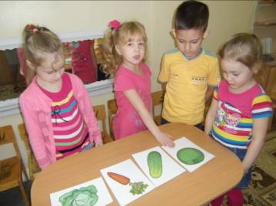
Реализуя ФГОС дошкольного образования и УМК, нужно учитывать тот факт, что у дошкольников основной вид деятельности – это игра.
Игра является эффективной и доступной формой деятельности при обучении детей татаркой устной речи. Именно поэтому для развития полноценного игрового общения на татарском языке я использую дидактические игры.
Задачи дидактических игр:
1. Способствовать лучшему усвоению программного материала
2. Усвоить лексику татарского языка
3. Закрепить речевой материал в игровой форме, поддерживать интерес к обучению татарскому языку

Slide 6

В основе любой игровой методики НОД лежат следующие принципы:
Актуальность дидактического материала помогает детям воспринимать задания как игру, чувствовать заинтересованность в получении верного результата, стремиться к лучшему из возможных решений.
Коллективность позволяет сплотить детский коллектив в единую группу, способный решать задачи более высокого уровня, нежели доступные одному ребенку, и зачастую - более сложные.
Соревновательность создает у детей стремление выполнить задание быстрее и качественнее конкурента, что позволяет сократить время на выполнение задания с одной стороны, и добиться реально приемлемого результата с другой.
Классическим примером указанных выше принципов служат любые командные игры когда одна половина задает вопросы – другая отвечает на них : «Бу нәрсә?», «Нинди?», «Нишли?», «Ничә?» .

Slide 7
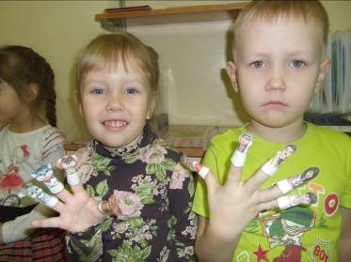

Игра с детьми требует от воспитателя высокого профессионализма, пробуждения многих способностей и талантов.
Каждая игра должна содержать элемент новизны. Нельзя навязывать детям игру, которая кажется полезной,игра- дело добровольное. Дети должны иметь возможность отказаться от игры, если она им не нравится, и выбрать другую.
Игра - не урок. Игровой прием, включающий детей в новую тему, элемент соревнования, загадка, путешествие в сказку и многое другое это не только методическое богатство учителя, но и общая, богатая впечатлениями работа детей
Эмоциональное состояние воспитателя должно соответствовать той деятельности, в которой он участвует. В отличие от всех других методических средств игра требует особого состояния от того, кто ее проводит. Необходимо не только уметь проводить игру, но и играть вместе с детьми.
Игра - средство диагностики. Ребенок раскрывается в игре во всех своих лучших и не лучших качествах. Ни в коем случае нельзя применять дисциплинарные меры к детям, нарушившим правила игры или игровую атмосферу. Это может быть лишь поводом для доброжелательного разговора, объяснения.

Slide 8








Интерактив-
ные
Сюжетно-ролевые
Подвижные
Театрали-зованные
Настоль-ные
Пальчико-
вые
Хороводные

Slide 9
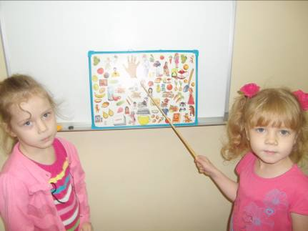
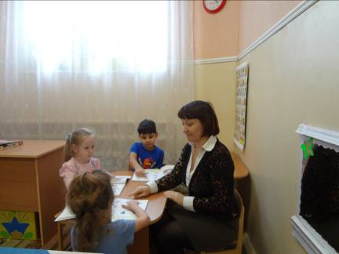
Во время игры дети, сами того не замечая, усваивают определенную лексику, овладевают языковыми умениями, речевыми навыками и таким образом у детей развиваются основы коммуникативной компетенции. Они обучаются правильному произношению слов, построению связного высказывания, закрепляют и активизируют татарскую лексику.

Slide 10
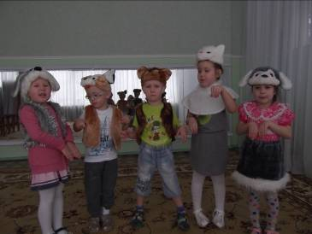
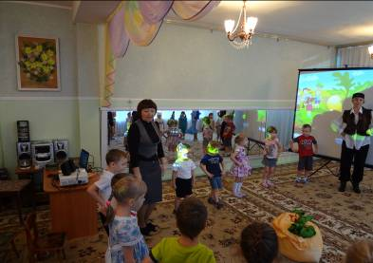
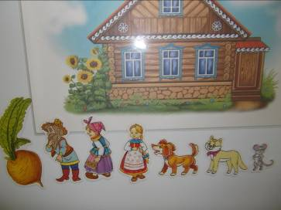
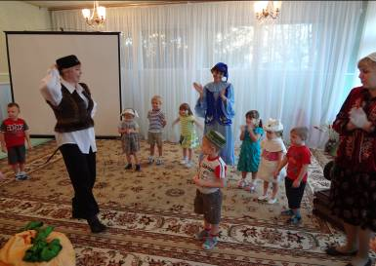
На своих занятиях по обучению татарского языка предлагаю детям среднего возраста игрушки, атрибуты, маски зверей для разыгрывания «Репки», «Колобка» и др., добиваюсь того, чтобы дети передавали настроение, меняли мимику.

Slide 11
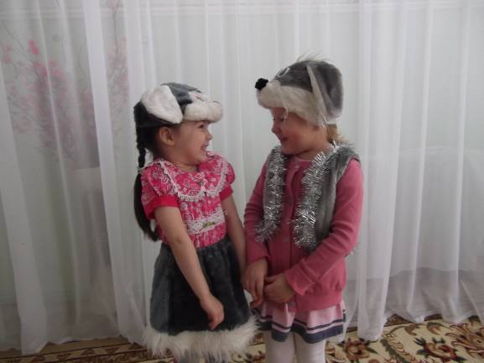
С детьми старших групп сочиняем маленькие истории. Поддерживаю коллективное придумывание диалогов.

Slide 12
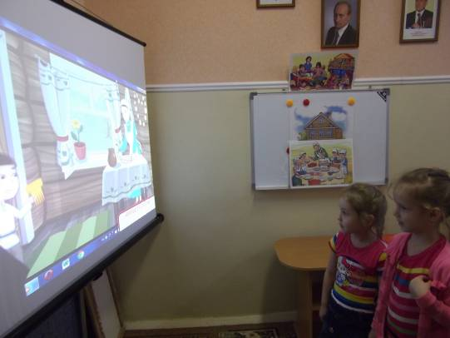
Вместе с детьми мы смотрим татарские мультфильмы, анимационные сюжеты, которые скачали с сайта Министерства образования и науки Республики Татарстан (montatarstan.ru). Послепросмотра обсуждаем, пересказываем сюжет. Когда они слышат знакомые слова, их лица меняются, они радуются, и тогда сюжет знакомого мультфильма способствует развитию сюжетно-ролевой игры детей.

Slide 13
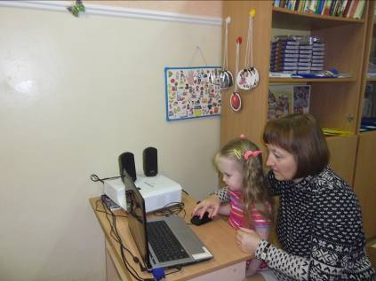
В настоящее время отдельное место в воспитательно-образовательном процессе ДОУ отводится компьютерным дидактическим играм. Образовательная деятельность с применением компьютерных игр очень интересна дошкольникам. Интерактивные дидактические игры способствуют всестороннему развитию творческой личности ребенка. У ребенка развивается: восприятие, зрительно-моторная координация, образное мышление; познавательная мотивация, произвольная память и внимание; умение построить план действий, принять и выполнить задание.

Slide 14
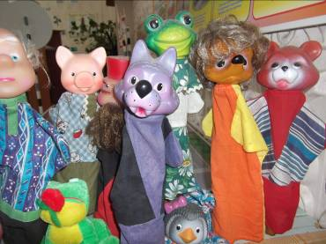
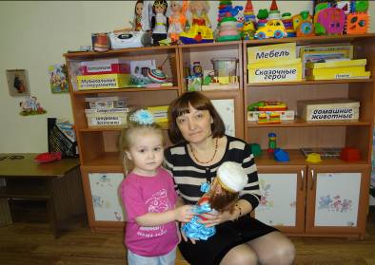
Языковая развивающая среда включает в себя как языковую среду, так и предметную. Предметная среда привлекает ребёнка, вызывает его интерес к языку. Ребёнок знает, что он может подойти, посмотреть, взять в руки то, что ему нужно, вызывает его интерес.
В кабинете татарского языка создана богатая предметно-развивающая среда: персонажи татарских народных сказок, пальчиковый театр, сюжетно-ролевые игры, дидактические игры на развитие речевых способностей, мелкой моторики рук, тактильного восприятия и интеллектуального развития детей.

Slide 15
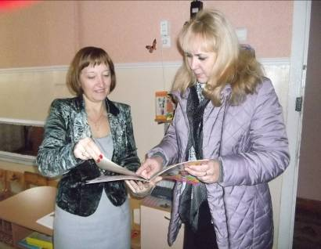
ФГОС указывает на необходимость вовлечения родителей в воспитательно-образовательный процесс. Семья играет важную роль в усвоении ребёнком татарской речи. На родительских собраниях я знакомлю родителей с играми, которые помогут детям легко и непринужденно усвоить татарские слова, фразы, предложения .

Slide 16
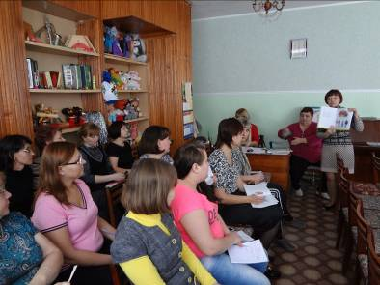
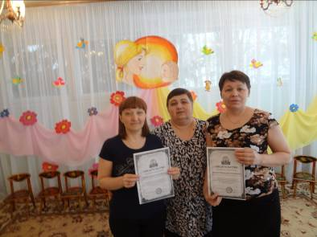
Большая работа проводится с педагогическим коллективом:
Консультации;
Мастер-классы;
Выставки дидактических игр.

Slide 17

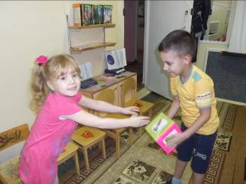
способствует лучшему усвоению программного материала и углублению знаний,
пополняет и расширяет словарный запас,
позволяет закрепить речевой материал в игровой форме,
развивает мышление,
воспитывает и поддерживает у детей живой интерес к языку.

Slide 18

Спасибо за внимание!

